Slide 1
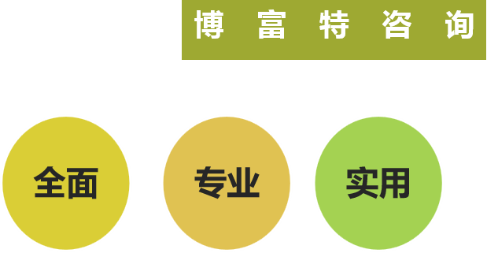
各车间安全隐患识别教材汇总

Slide 3
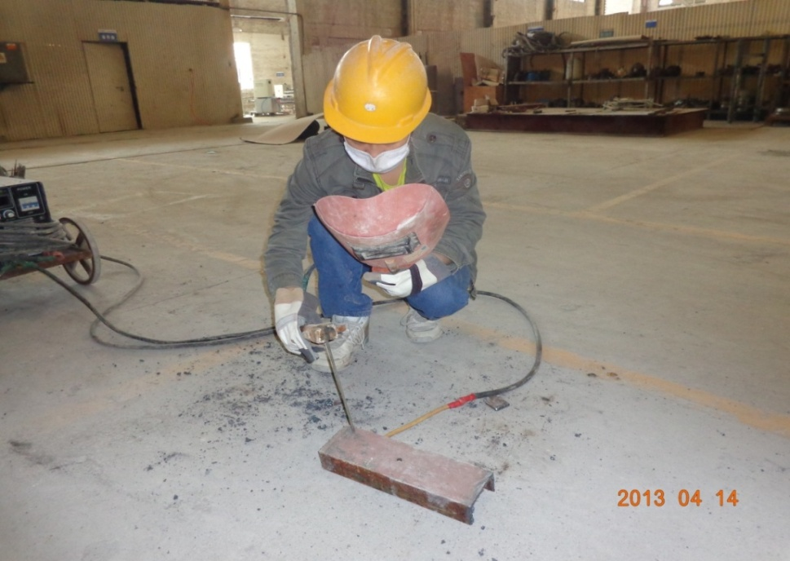
焊接作业
危险源
事故后果
预防措施
员工技能不到位
开工前检查线缆、接线柱、不要同时握住焊钳与地线,电焊工必须持证上岗。
触电
接线处裸露
电线老化破损
无漏电保护器
作业现场附近有易燃物
火灾
焊接作业前必须检查周边五米范围内是否有易燃易爆的物品，同时每个电焊必须配置一个灭火器
焊接时无防火措施
烫伤
烧完焊后必须提醒周边的人此处烧过焊，不能去触碰，或者等物件冷却后再离开；
焊接后有人触摸未冷却的物件
机电一车间
眼睛伤害
戴电焊手套、焊罩或眼镜；
焊接时产生孤光

Slide 4
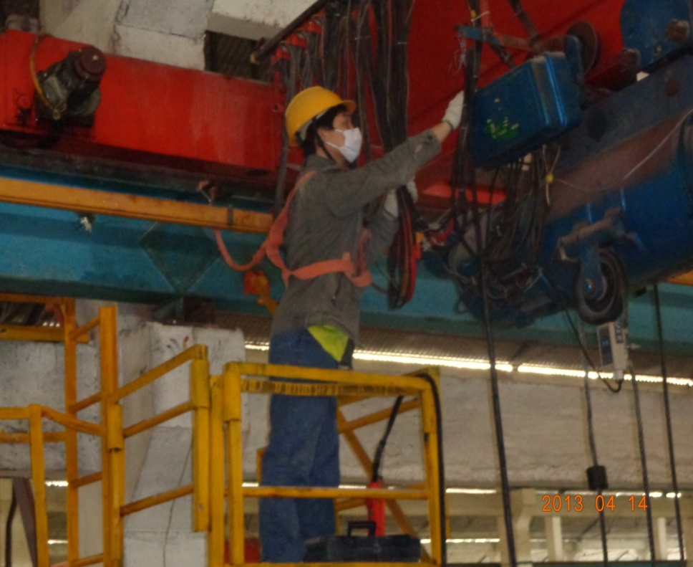
人员伤亡
1、戴安全帽
2、戴安全带
3、使用登高工具
危险源
机电一车间
高空作业
事故后果
作业人员高空坠落
1、砸伤人员
2、设备损坏
作业人员注意力必须集中
预防措施
物品高空坠落

Slide 5
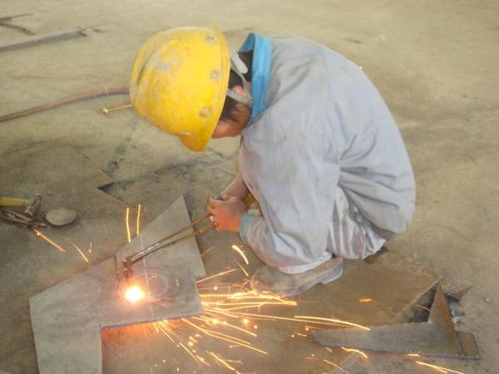
氧焊作业
危险源
事故后果
预防措施
乙炔回火
爆炸
1、乙炔瓶上必须安装防回火装置
2、作业点与乙炔瓶距离必须在5米以上，使用时禁止将瓶睡倒使用
乙炔瓶与氧气瓶泄漏
1、烧焊作业前必须检查5米半径区域内是否有易燃物品，若有则对其进行清理，同时应制作焊接作业警示牌，提醒作业时不能有人携带油漆、天那水等物品进入
2、每个气割必须配置一个灭火器，气焊工必须学会使用
作业附近有易燃物
火灾
作业时无防火措施
1、烧完焊后必须提醒周边的人此处烧过焊，不能去触碰，或者等物件冷却后再离开
2、作业时必须佩戴防护眼镜
焊割后有人触碰到未冷却的物件
烫伤
机电一车间
焊渣溅入眼睛

Slide 6
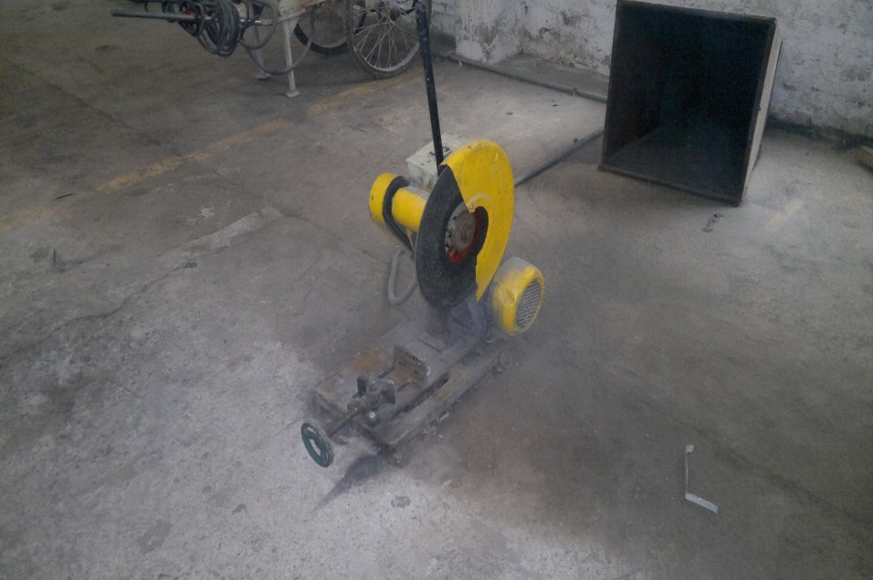
砂轮切割作业
危险源
事故后果
预防措施
眼睛伤害
切割时必须佩戴防护眼镜
铁屑溅入到眼睛
车间安全员应不定期检查人员是否在切割机上打磨物品毛刺，一经发现应进行教育。
切割片破裂飞出伤人
人员伤害
机电一车间

Slide 7
焊接作业
危险源
事故后果
预防措施
员工技能不到位
开工前检查线缆、接线柱、不要同时握住焊钳与地线,电焊工必须持证上岗。
触电
接线处裸露
电线老化破损
无漏电保护器
作业现场附近有易燃物
火灾
焊接作业前必须检查周边五米范围内是否有易燃易爆的物品，同时每个电焊必须配置一个灭火器
焊接时无防火措施
烫伤
烧完焊后必须提醒周边的人此处烧过焊，不能去触碰，或者等物件冷却后再离开；
焊接后有人触摸未冷却的物件
机电二车间
眼睛伤害
戴电焊手套、焊罩或眼镜；
焊接时产生孤光

Slide 8
高空作业
危险源
事故后果
预防措施
作业人员高空坠落
人员伤亡
1、戴安全帽
2、戴安全带
3、使用登高工具
1、砸伤人员
2、设备损坏
作业人员注意力必须集中
物品高空坠落
机电二车间

Slide 9
氧焊作业
危险源
事故后果
预防措施
乙炔回火
爆炸
1、乙炔瓶上必须安装防回火装置
2、作业点与乙炔瓶距离必须在5米以上，使用时禁止将瓶睡倒使用
乙炔瓶与氧气瓶泄漏
1、烧焊作业前必须检查5米半径区域内是否有易燃物品，若有则对其进行清理，同时应制作焊接作业警示牌，提醒作业时不能有人携带油漆、天那水等物品进入
2、每个气割必须配置一个灭火器，气焊工必须学会使用
作业附近有易燃物
火灾
作业时无防火措施
1、烧完焊后必须提醒周边的人此处烧过焊，不能去触碰，或者等物件冷却后再离开
2、作业时必须佩戴防护眼镜
焊割后有人触碰到未冷却的物件
烫伤
机电二车间
焊渣溅入眼睛

Slide 10
砂轮切割作业
危险源
事故后果
预防措施
眼睛伤害
切割时必须佩戴防护眼镜
铁屑溅入到眼睛
车间安全员应不定期检查人员是否在切割机上打磨物品毛刺，一经发现应进行教育。
切割片破裂飞出伤人
人员伤害
机电二车间

Slide 11
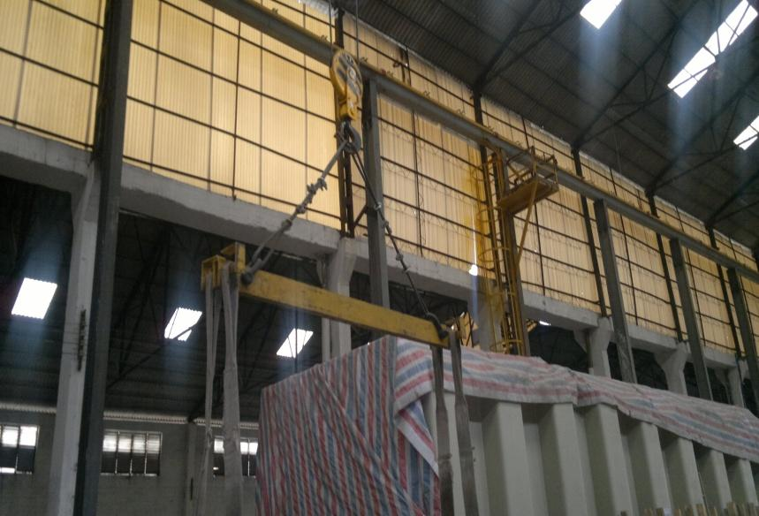
吊运产品作业
危险源
事故后果
预防措施
1、新员工上岗前必须学会吊带的缠缚方法
2、每月定期检查一次吊带的损坏情况、对损坏的吊带进行更换
物品从吊带滑落
砸伤人或损坏周边物品
吊带损坏
1、起吊前必须确定是否垂直，禁止歪拉斜吊2、新员工必须熟悉吊机的各个操作按钮。
撞伤人或损坏周边物品
人员技能不到位
压制二车间

Slide 12
投料作业
危险源
事故后果
预防措施
人员从平台上跌落
1、新员工上岗前必须学会吊带的缠缚方法
2、每月定期检查一次吊带的损坏情况、对损坏的吊带进行更换
人员伤害
托盘从平台上掉下
尘肺职业病
作业人员必须佩戴防尘口罩进行作业。
粉尘吸入人体
压制二车间

Slide 13
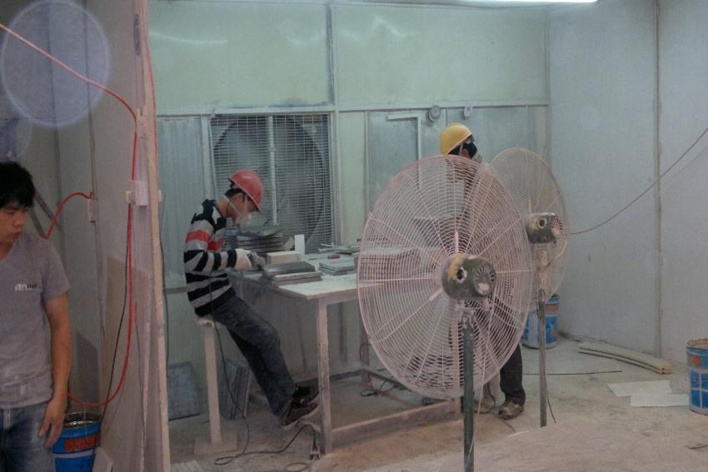
打磨作业
危险源
事故后果
预防措施
1、打磨机若发生意外断电，如电源线脱落和停电时，必须第一时间将打磨机的开关进行关闭。
人员伤害
操作不当打磨机割伤手
尘肺职业病
作业人员必须佩戴防尘口罩进行作业。
粉尘吸入人体
触电
每月必须检查打磨机电源线破损情况，对电线祼露的情打磨机及时维修。
电源线破损
深加工车间

Slide 14
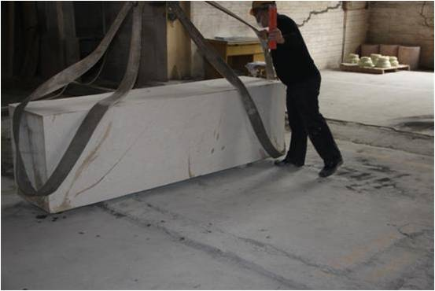
吊运方料作业
危险源
事故后果
预防措施
1、新员工必须经行车实操培训后合格方可操作行车
2、行车必须每月进行检查
3、吊带磨损情况必须每周定期检查，对磨损量超过一半以上的吊带必须给予更换
员工技能不到位
人员砸伤、设备损坏
行车失效
吊带损坏
1、作业人员必须配备劳保鞋
2、作业人员必须掌握物品的捆绑方法
砸伤脚
捆绑不当导致吊带滑落
深加工车间

Slide 15
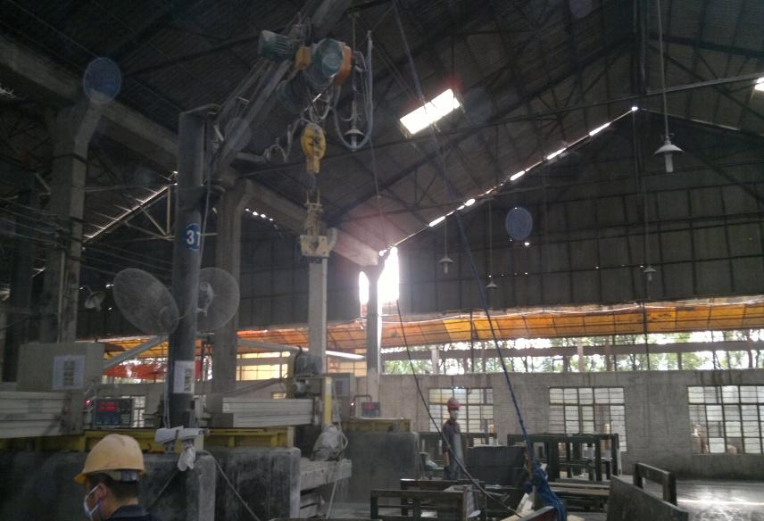
桥切作业
危险源
事故后果
预防措施
1、吊夹钳必须每月检查，对于可能会存在失效的吊夹钳进行维修或更换
2、在进行吊运作业时，石材板前面不能站人，操作者只能在石材板侧面进行吊运作业
吊夹钳失效导致石材板掉落
人员砸伤
石材板断裂导致掉落
在进行取板作业时必须两人互相配合好
夹伤手
取板准备吊运时石板夹到手
深加工车间

Slide 16
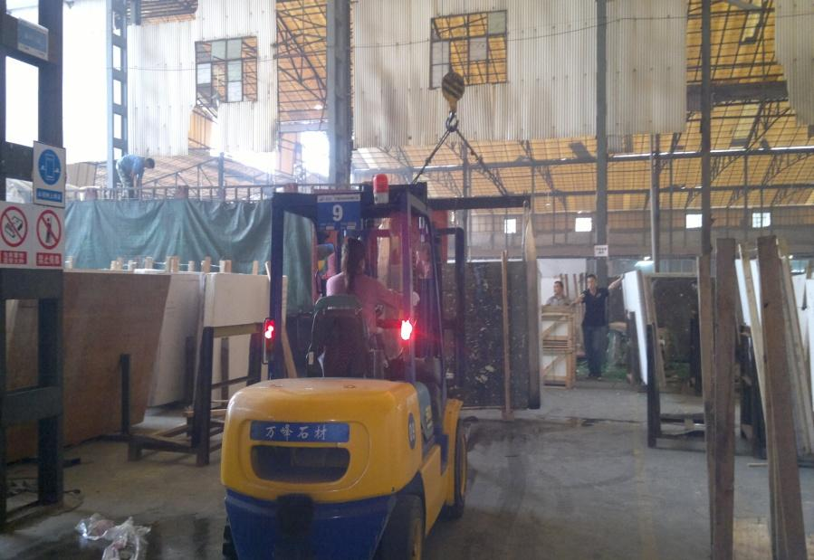
叉车作业
危险源
事故后果
预防措施
1、叉车在转变时必须减速以及鸣笛
2、对叉车司机进行不定期的教育，发现有在边开叉车边做其它事（如玩手机）的行为进行批评教育
3、运载过高的物品必须倒退行驶
4、安全员必须对在叉车过道作业的人员进行注意叉车的教育
叉车转弯处未注意
人员撞伤
叉车作业人员注意力不集中
物品过高挡住司机视线
有人在叉车过道上作业，如清扫
叉车定期点检工作必须落实到位
人员伤害、或设施损坏
深加工车间
叉车刹车失效

Slide 17
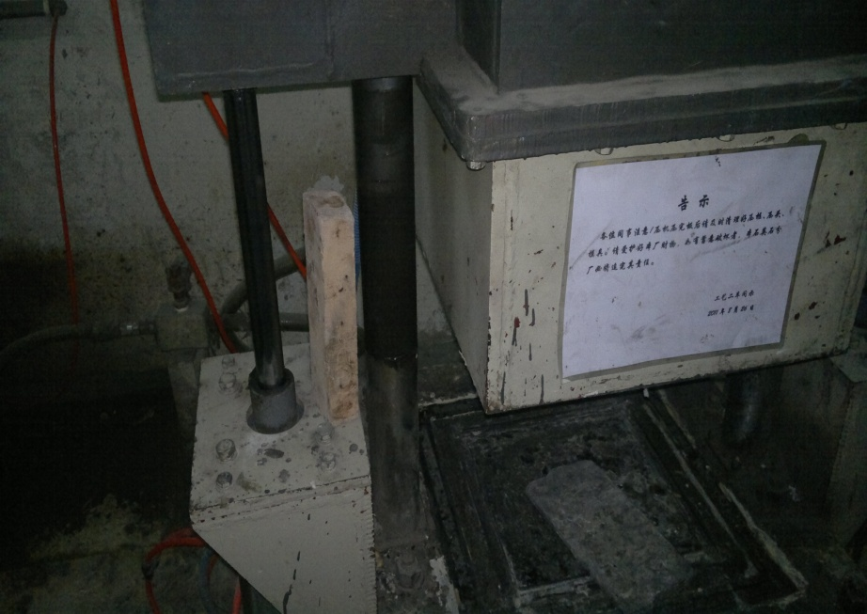
压机操作
危险源
事故后果
预防措施
1、在放入模具前必须在气缸活塞杆旁边放上木方，以防止气缸失效导致人员压伤
升降气缸失效
人员压伤
为螺钉安全弹簧垫圈
设备损坏，零件飞出伤害人
工艺二车间
机器震动引起螺钉松动
每班作业前必须检查螺钉是否紧固

Slide 18
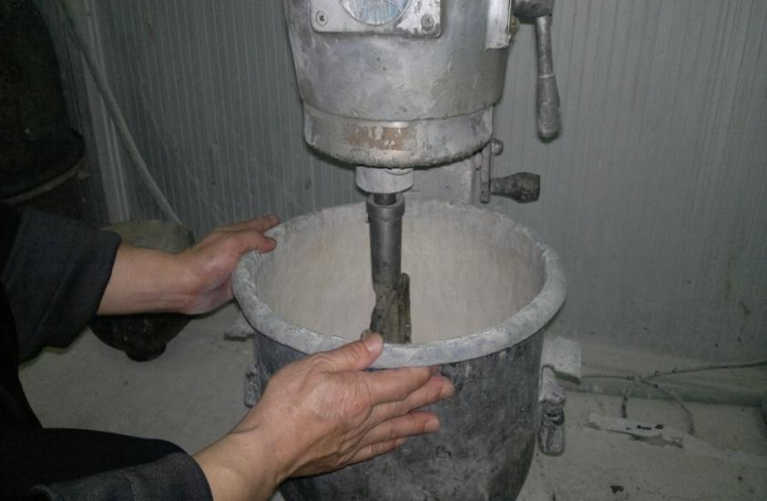
搅拌机操作
危险源
事故后果
预防措施
启动搅拌机前必须确定搅拌锅与搅拌机已连接好
搅拌锅未连接好
搅拌锅飞出伤人
启动搅拌机后应集中注意力
人员伤害
工艺二车间
搅拌机绞到手
严禁佩戴线手套进行作业

Slide 19
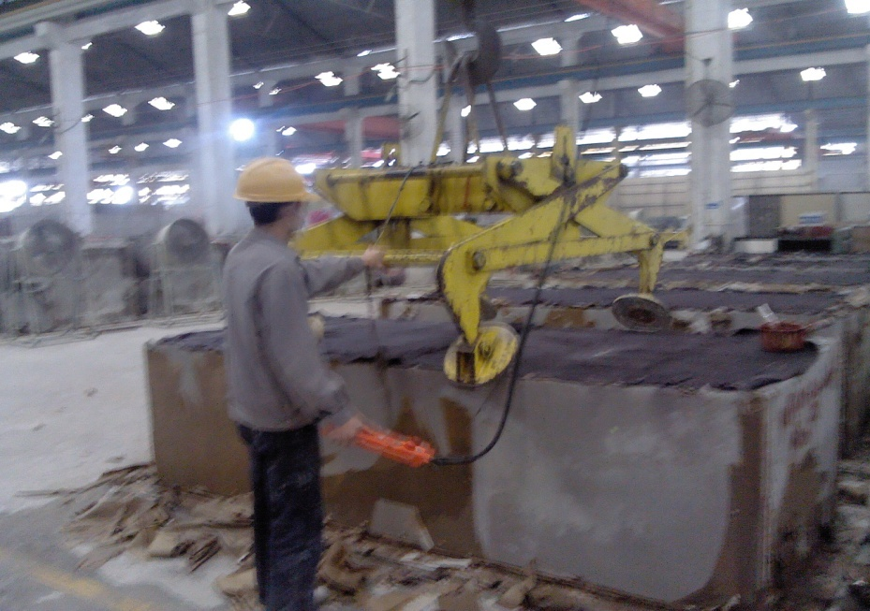
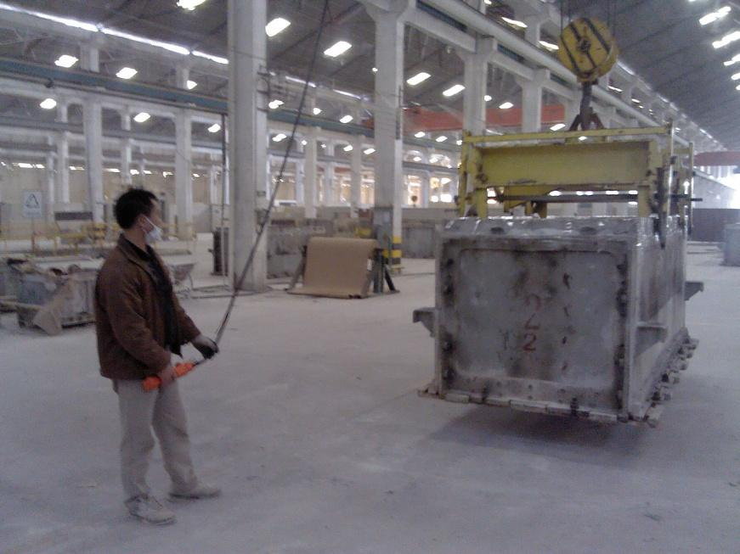
脱模工序
危险源
事故后果
预防措施
吊方料夹具铁饼凹陷部位有料打滑.
方料掉落砸伤人,及损坏产品.
每班检查吊具铁饼状态,及及时清理铁饼凹陷部位的溢料.
方料坠落损坏.
砸到旁边产品以及设备.
一定要在安全的方位操作,以及保持安全的距离.
压制一车间
危险源
事故后果
预防措施
模具吊具挂钩部件损坏,以及吊耳脱焊.
模具掉落砸伤人.
每班点检吊具 状态,及时联系相关人员维修.
模具坠落砸伤人.
砸到旁边产品以及设备.
一定要在安全的方位操作,以及保持安全的距离.

Slide 20
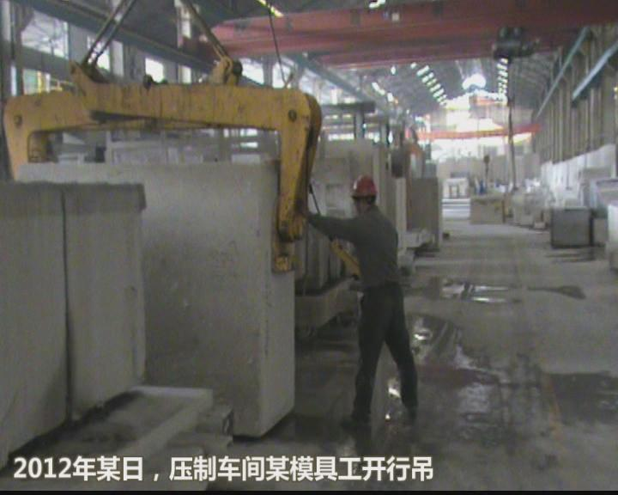
方料吊运
危险源
事故后果
预防措施
1、必须至少定期每月进行吊夹具和行画的检查
吊夹具失效
人员砸伤
行车出现故障
人员被摔伤或被机动车撞倒
吊运大件需倒退时必须注意身后情况，
排锯车间
作业人员在作业过程中退着行走

Slide 21
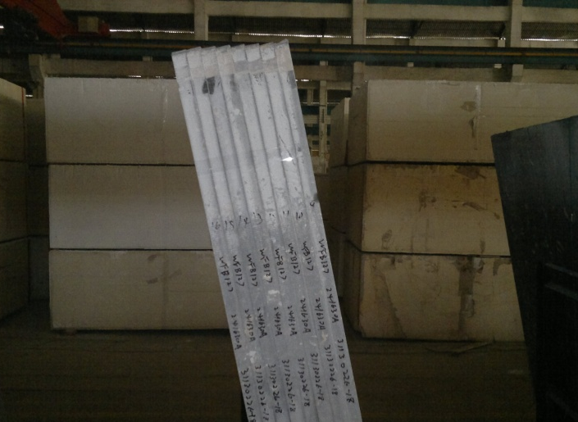
分板作业
危险源
事故后果
预防措施
在分板过程中两人需事先沟通好配合事宜
手指被夹伤
在分板过程中两人没有配合好
不要随意与不熟悉此工作的人配合做分板工作
排锯车间

Slide 22
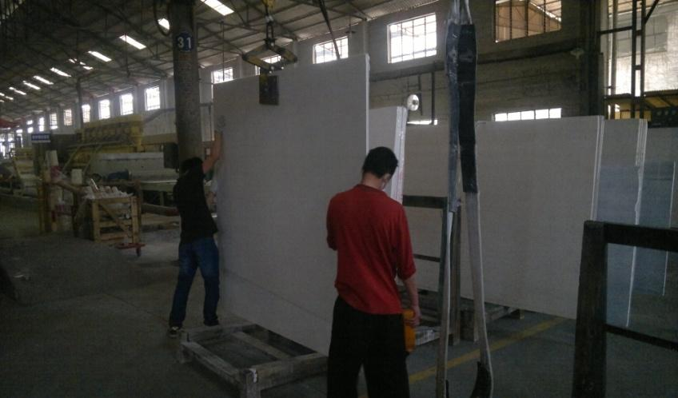
单臂吊机作业
危险源
事故后果
预防措施
在放板过程中两人没有配合好
手指被夹伤
1、在放板过程中两人需事先沟通好配合事宜
2、不要随意与不熟悉此工作的人配合做放板工作
吊具发生失效
被吊物掉落砸伤人
1、每周至少进行一次对钢丝绳、吊夹钳、吊钩进行一次全面的检查
2、在进行吊运石板操作时，人员站立的方位一定要正确，不要站在石板前面，应站在侧面
被吊物断裂
品质部车间

Slide 23
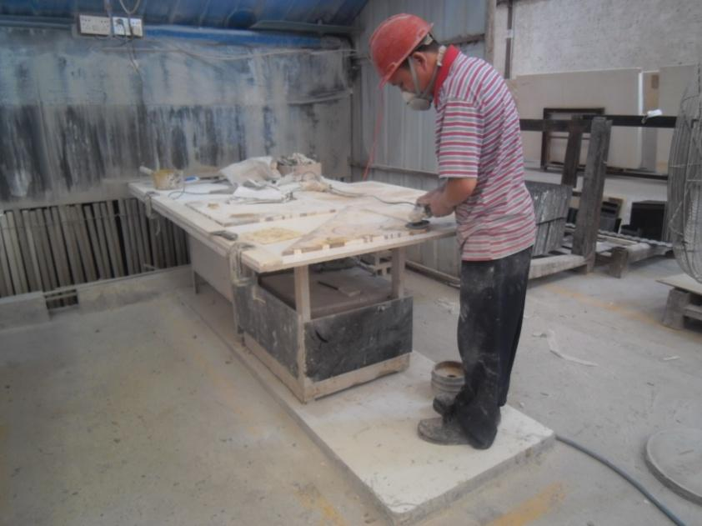
干磨工序
危险源
事故后果
预防措施
磨片快速转动会伤人
手指割伤
每日工作前检查是否完好；
作业时定要拿稳；
磨片周围安装防护罩
粉尘会对身体有害
会造成职业病
作业前佩戴好专用防尘口罩等劳保用品
电线在地上
绊倒人
场地小，经过时要小心
电插座电线漏电
触电
每周检查电插座和电线是否破损漏电
工件重
造成成腰扭伤、砸伤
搬运时集中注意力
云石胶、丙酮是易燃物
造成火灾
严禁一切烟火，保护好易燃物
配件车间

Slide 24
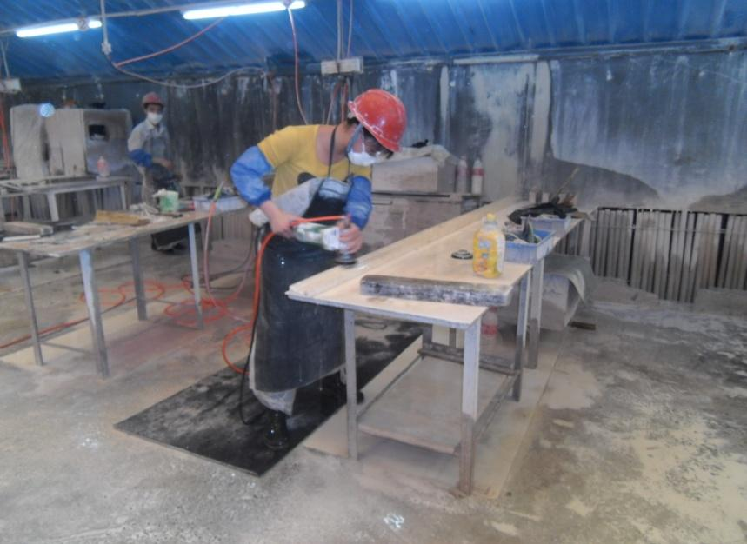
水磨工序
危险源
事故后果
预防措施
粉尘会对身体有害
会造成职业病
作业前佩戴好专用防尘口罩等劳保用品
磨片转速很快
割伤手
每日工作前检查是否完好；
作业时定要拿稳；
水磨机整机会漏电
触电
每周检查整机破损情况
工件重
造成成腰扭伤、砸伤
搬运时集中注意力
云石胶、丙酮是易燃物
造成火灾
严禁一切烟火，保护好易燃物
地面滑
人员滑倒摔伤
工作前后清扫干净地面
配件车间

Slide 25
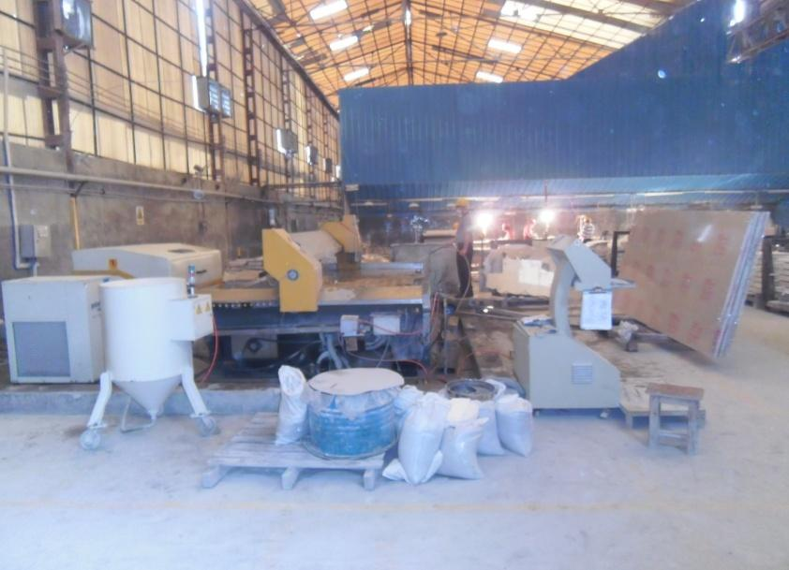
水刀工序
危险源
事故后果
预防措施
大板很重
容易砸伤人
翻板时定要板前插上插销；
抬板前先检查好板面裂纹的位置；
拿定位置抬板时要二人配合好小心慢抬
机器启动，高压喷管处有锋利物
割伤人
机器启动后人站在离高压喷管直径1米外
机器启动后，
高压缸会有故障
甚至爆炸
人员伤害
机器启动时人不能在附近站立
配件车间

Slide 26
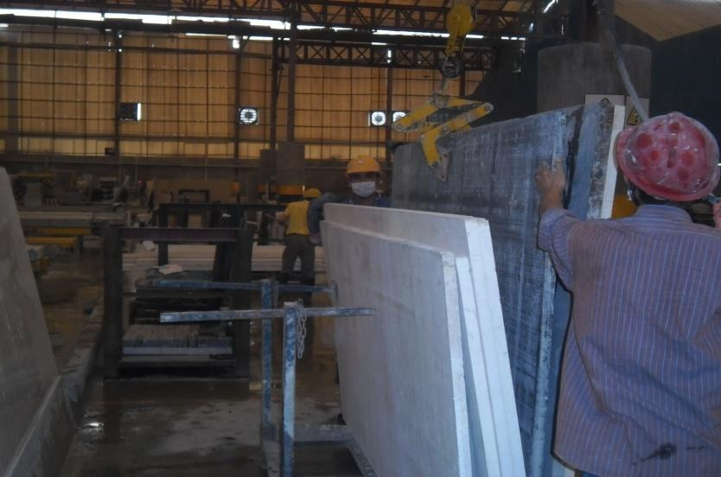
开料工序
危险源
事故后果
预防措施
大板可能倒下
砸伤人
1、翻板、吊板、运输整架板时，板架定要插上插销；
2、翻板、吊板时人定要站在板的侧边；
3、脚严禁放在板下面
4、作业前佩戴好防砸伤劳保用品
吊夹钳失效
材板掉落砸伤人
吊夹钳状态每周定期检查
石材板断裂
材板掉落砸伤人
人员作业时站在石材板侧边
配件车间

Slide 27
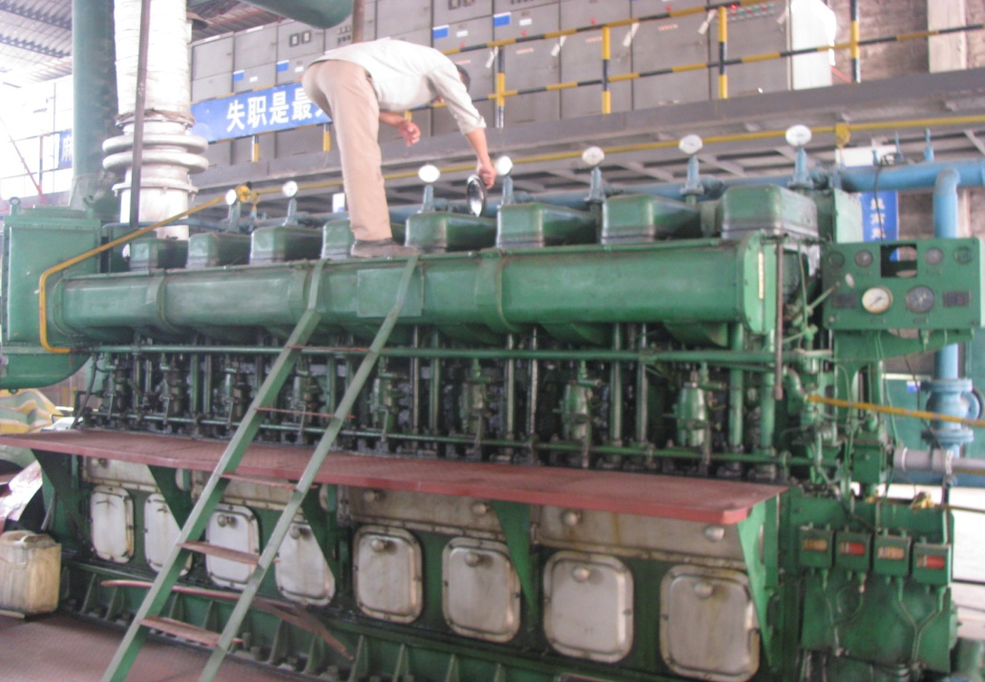
发电房
危险源
事故后果
预防措施
机顶离地面高
人精神恍惚或鞋底沾油容易发生事故
加强安全意识培训，安全作业
机器凸出部位多
点检保养设备时容易碰伤
尽可能将其改成圆角
工作时飞轮高速旋转
擦拭或维修时衣服被卷住，会发生人身伤害事故
飞轮加装防护罩
动力五金车间

Slide 28
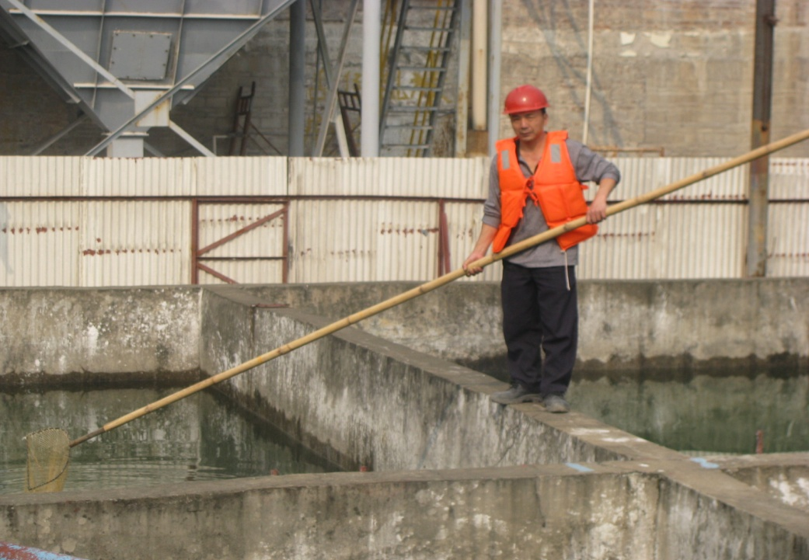
水厂
危险源
事故后果
预防措施
水池3米高
摔下去会被淹
加强安全意识培训，安全作业
走动面积窄
人容易失去平衡
无关人员禁止进入
动力五金车间

Slide 29
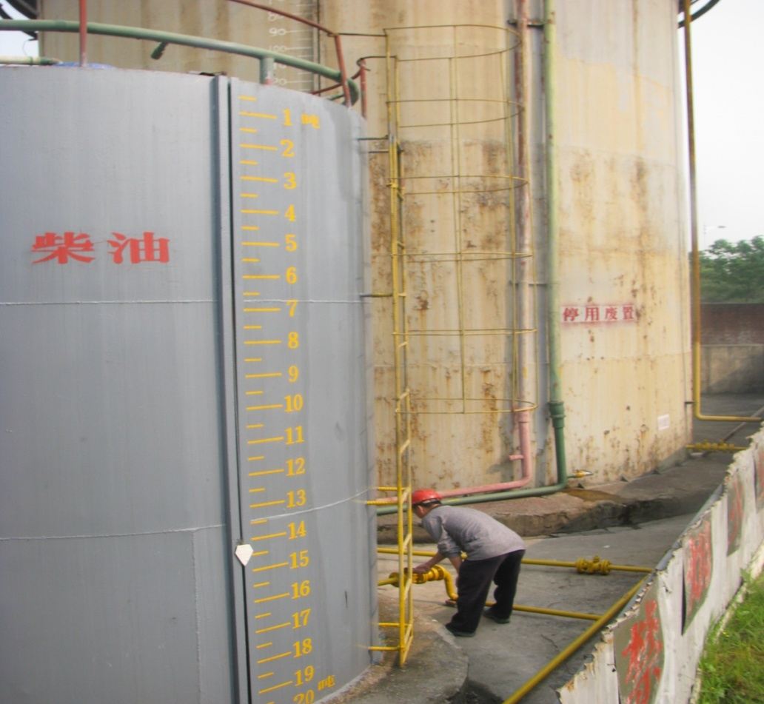
油库
危险源
事故后果
预防措施
高浓度的挥发气体遇到高温会爆炸
造成人员死亡或设备的损坏
安装喷淋降温装置
油库周边管道
遇明火或电焊搭铁会产生爆炸
禁止在油库周边明火作业和用油管作搭铁
动力五金车间

Slide 30
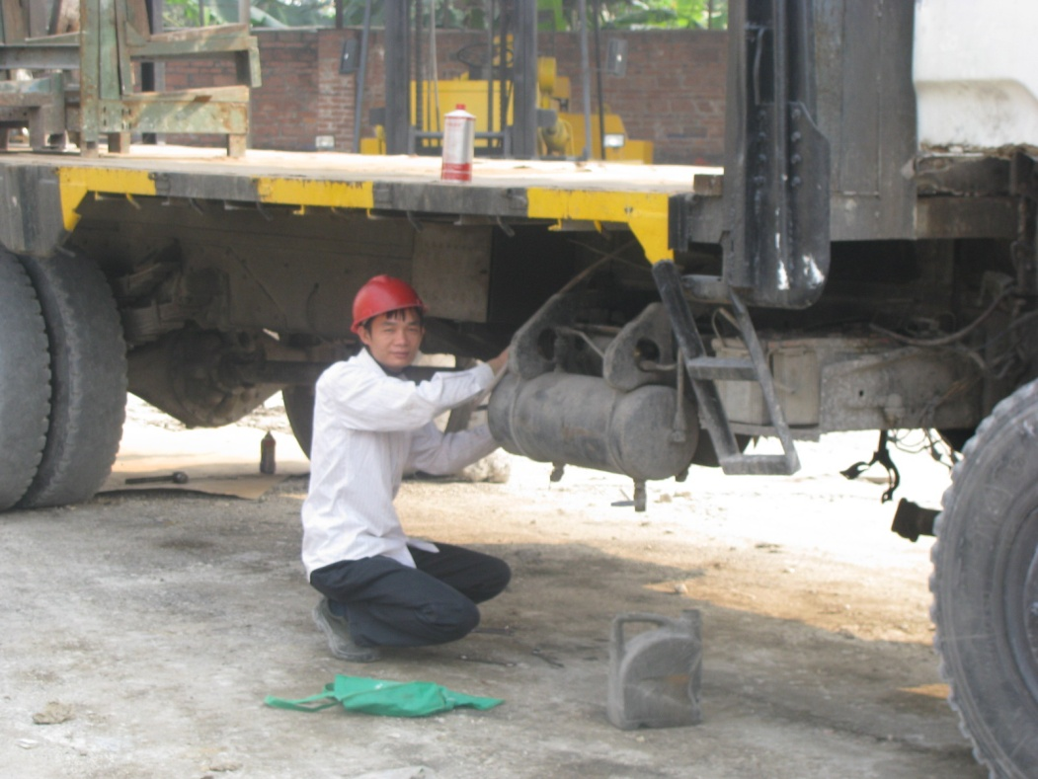
车辆维修
危险源
事故后果
预防措施
汽车意外滑动
会造成人身伤害事故
作业时用专用工具塞住轮胎
车厢凸出
人在车底工作起来不小心会碰到头
工作时必须佩带安全帽
意外起动
会造成人身伤害事故
断开电池电源
动力五金车间

Slide 31
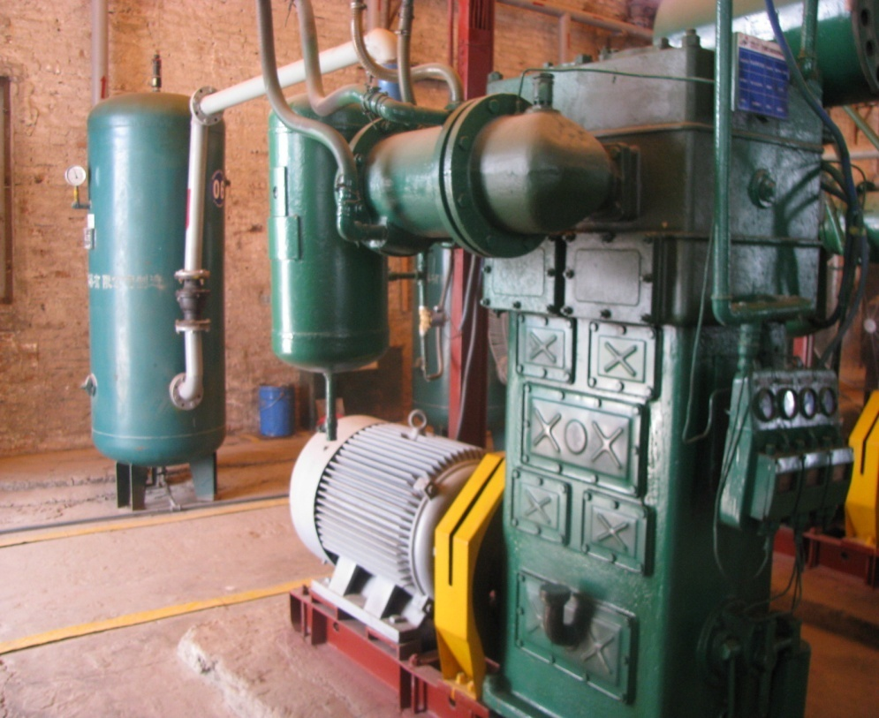
空压机房
危险源
事故后果
预防措施
压力容器储存压力高
压力控制阀损坏回造成罐体爆炸
设定安全值、定期检测安全阀
机体表面高温
擦拭保养不小心回烫伤身体
加强安全培训，严格按操作规程作业
工作时飞轮高速旋转
擦拭或维修时衣服被卷住，会发生人身伤害事故
飞轮加装防护罩
动力五金车间

Slide 32
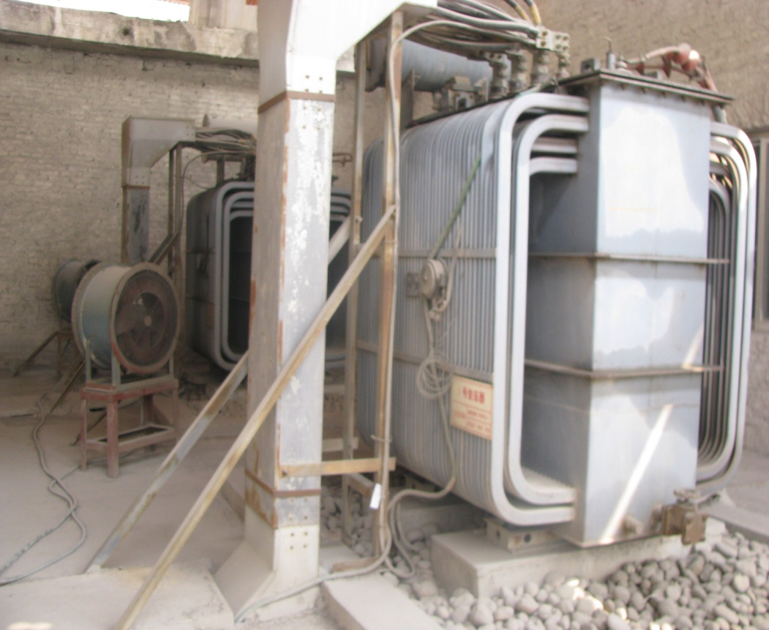
变压器房
危险源
事故后果
预防措施
辐射
损坏人体机能
设定安全距离
爆炸起火
造成人身死亡或设备损坏
加强安全培训，严格按保养制度执行
有毒气体
发生爆炸时产生的有毒气体吸入会使人中毒
加强保养
高压危险
造成人员伤害
安装防护栏，无关人员禁止进入
动力五金车间

Slide 33
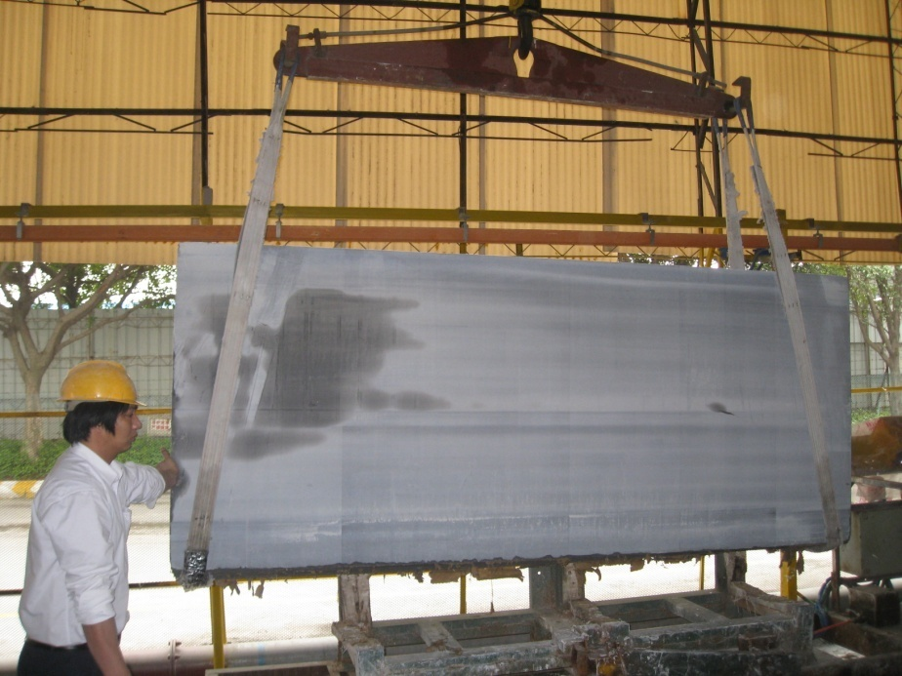
抛光工序
危险源
事故后果
预防措施
钢丝绳有毛刺
钢丝绳断裂板材掉落伤人
使用前仔细检查钢丝绳是否完好
行吊吊带有破损
吊带破损板材掉落伤人
使用前仔细检查吊带状态是否完好
抛光一车间

Slide 34
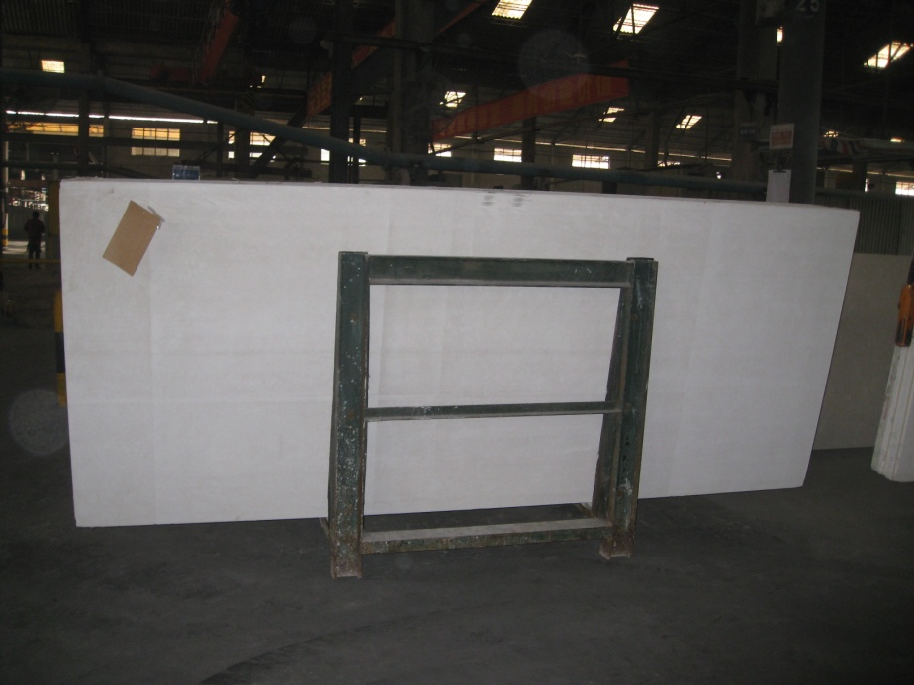
美饰工序
危险源
事故后果
预防措施
板材后面未放木条顶住
板材过重倒板伤人
每板板材必须放木条顶住
抛光一车间

Slide 35
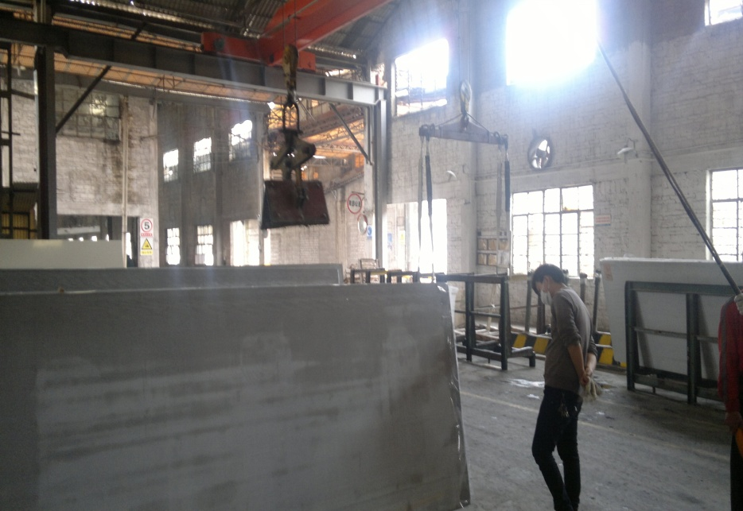
美饰工序
危险源
事故后果
预防措施
吊夹钳失效
材板掉落砸伤人
作业前对吊夹钳进行检查
石材板断裂
材板掉落砸伤人
作业时人员必须站在石材板侧边
抛光一车间

Slide 36
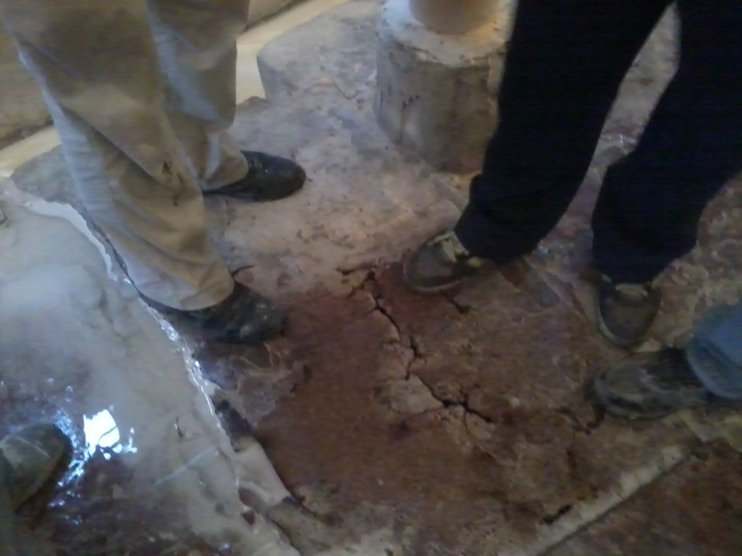
水处理工序
危险源
事故后果
预防措施
垫板破损严重
易踩断使脚部受伤
及时排查及时解决
抛光一车间

Slide 37
抛光工序
危险源
事故后果
预防措施
钢丝绳有毛刺
钢丝绳断裂板材掉落伤人
使用前仔细检查钢丝绳是否完好
行吊吊带有破损
吊带破损板材掉落伤人
使用前仔细检查吊带状态是否完好
抛光二车间

Slide 38
美饰工序
危险源
事故后果
预防措施
板材后面未放木条顶住
板材过重倒板伤人
每板板材必须放木条顶住
抛光二车间

Slide 39
美饰工序
危险源
事故后果
预防措施
吊夹钳失效
材板掉落砸伤人
作业前对吊夹钳进行检查
石材板断裂
材板掉落砸伤人
作业时人员必须站在石材板侧边
抛光一车间

Slide 40
美饰工序
危险源
事故后果
预防措施
板材后面未放木条顶住
板材过重倒板伤人
每板板材必须放木条顶住
抛光二车间

Slide 41
美饰工序
危险源
事故后果
预防措施
吊夹钳失效
材板掉落砸伤人
作业前对吊夹钳进行检查
石材板断裂
材板掉落砸伤人
作业时人员必须站在石材板侧边
抛光二车间

Slide 42
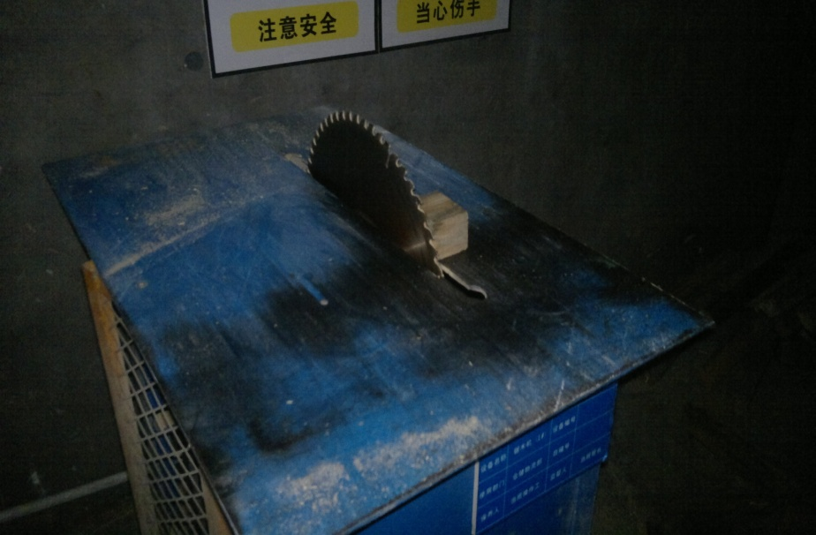
锯木工序
危险源
事故后果
预防措施
锯片裸露
人员受伤
作业时集中注意力
仓储物流部

Slide 43
行车作业
危险源
事故后果
预防措施
1、吊钩、钢丝绳、横杆必须每周进行检查
2、上班前逐一试按行车操作按钮，确定操作系统正常
3、物品如果摆放其他物品（如墙、柱），千万不要尝试用手或身体其他部位去阻挡。
4、在操作时，不要将吊物从人的身体上方越过，也不要站在被吊物下方作业
吊具失效，被吊物掉落
人员砸伤
作业人员技能不过关，被吊物摆向另一物品
工艺一车间

Slide 44
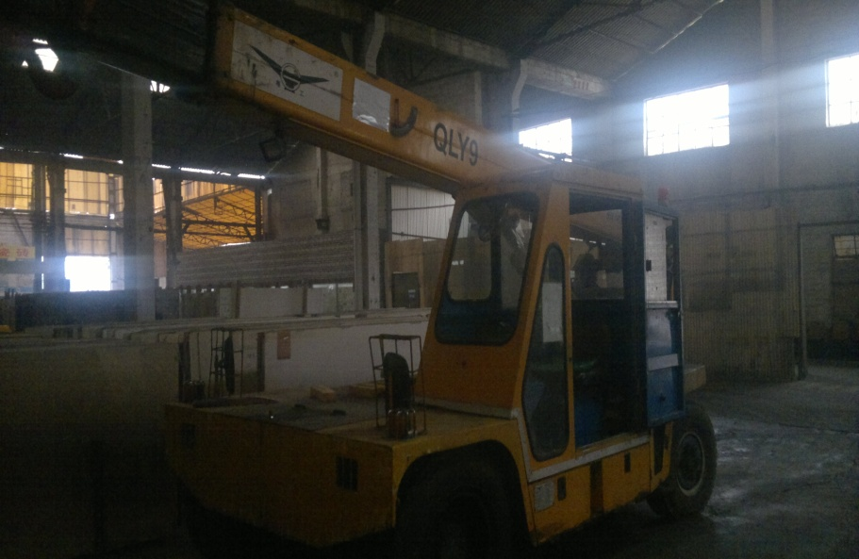
钩车作业
危险源
事故后果
预防措施
人员伤害、或设备操坏
车辆必须定期进行保养维护
车辆制动系统失效
车辆倒退时
撞伤人
司机倒车前务必转身观察车辆后面是否有人
仓储物流部

Slide 45
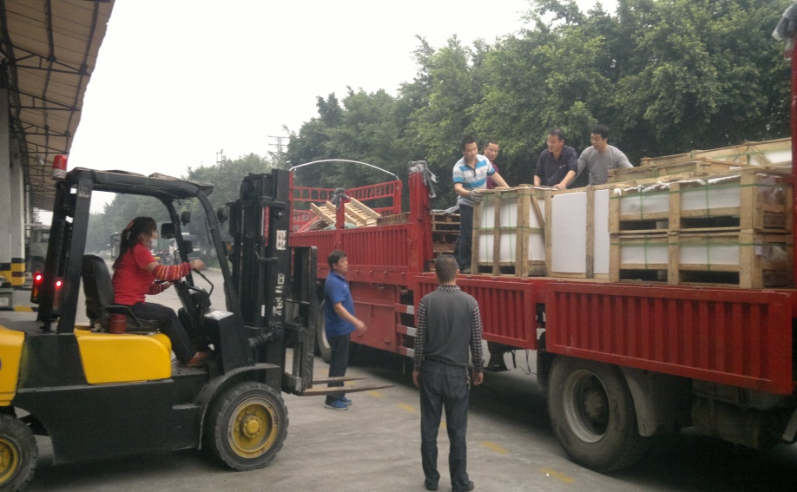
叉车作业
危险源
事故后果
预防措施
1、叉车在转变时必须减速以及鸣笛
2、对叉车司机进行不定期的教育，发现有在边开叉车边做其它事（如玩手机）的行为进行批评教育
3、运载过高的物品必须倒退行驶
4、安全员必须对在叉车过道作业的人员进行注意叉车的教育
叉车转弯处未注意
人员撞伤
叉车作业人员注意力不集中
物品过高挡住司机视线
有人在叉车过道上作业，如清扫
叉车定期点检工作必须落实到位
人员伤害、或设施损坏
叉车刹车失效
在货叉上站立的人务必集中注意力，扶稳货叉上的货物，安全员对这一条进行重点教育
物品掉落砸伤人
仓储物流部
叉车载物前行下坡

Slide 46
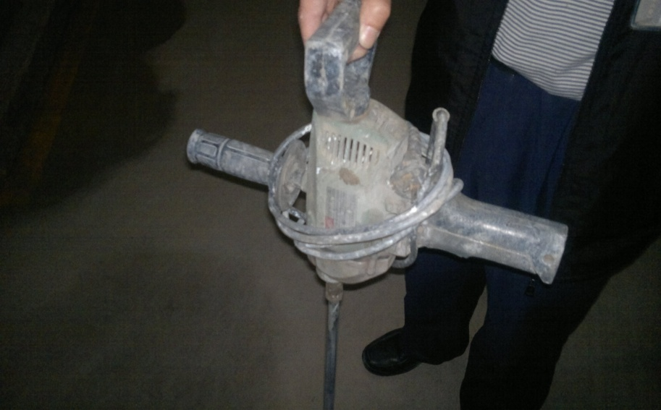
手提搅拌机
危险源
事故后果
预防措施
整机漏电
1、每周必须定期对整机外壳和电源线是否破损进行检查
触电
电源线漏电
工艺一车间

Slide 47
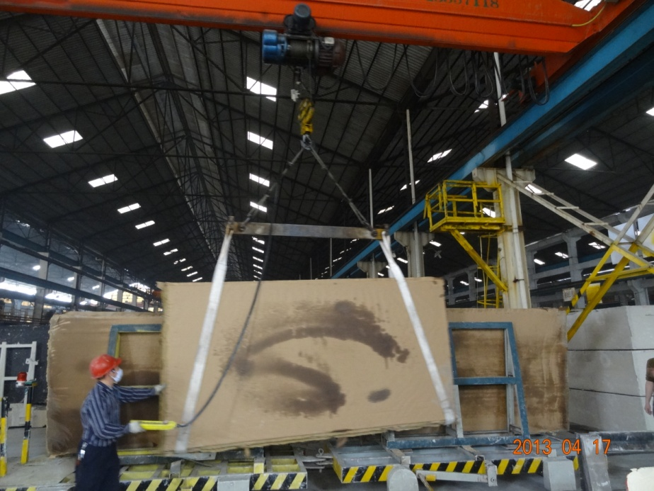
行车操作
危险源
事故后果
预防措施
钢丝绳有毛刺
钢丝绳断裂板材掉落伤人
使用前仔细检查钢丝绳是否完好
行吊吊带有破损
吊带破损板材掉落伤人
使用前仔细检查吊带状态是否完好
排锯车间

Slide 48
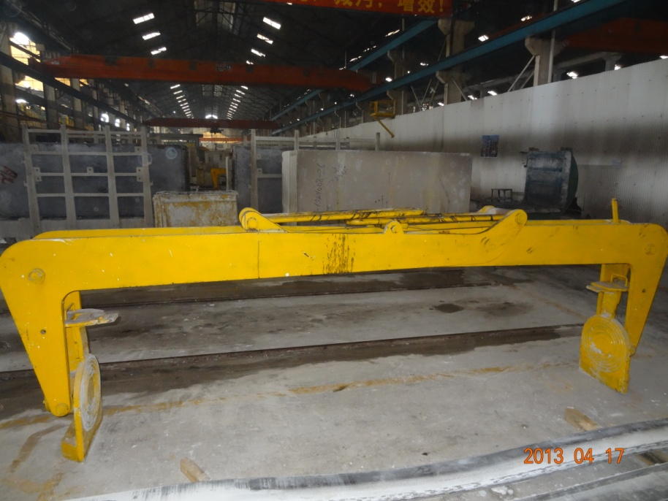
行车操作
危险源
事故后果
预防措施
夹具树脂过多造成失效
方料掉落破损或伤人
作业前对夹具进行检查清理
排锯车间

Slide 49
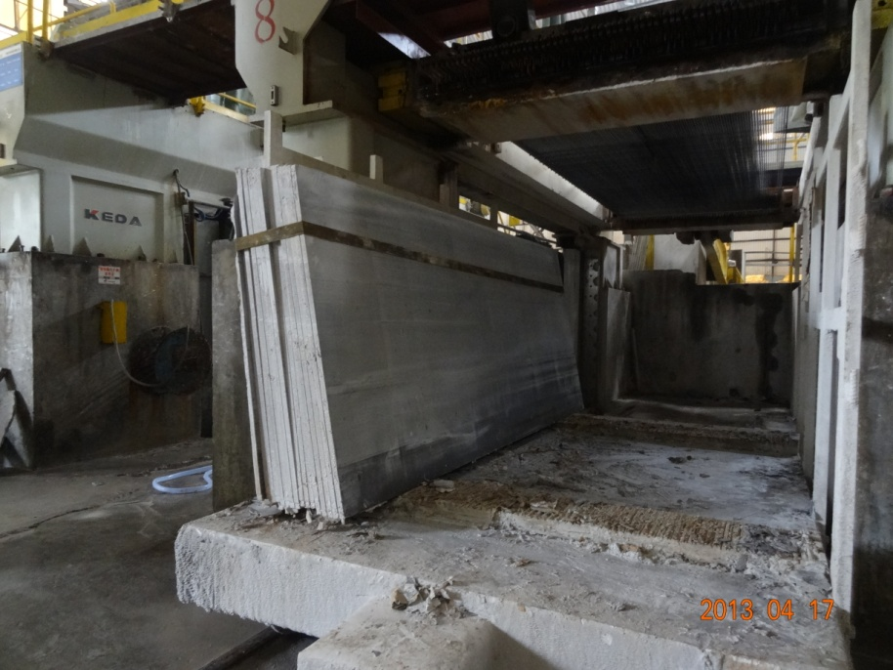
分板作业
危险源
事故后果
预防措施
板材破裂
倒板伤人
分板前先固定再作业
排锯车间

